Slide 1
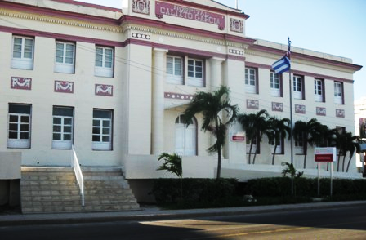
Universidad de Ciencias Médicas de La Habana
Facultad de Ciencias Médicas “Calixto García.”
Coma
Conferencia Orientadora: 2
Tema III:
Enfermedades del Sistema Nervioso.
Dra. Liz Hernández Nicholas
Especialista de I grado en Medicina Interna
2018
Dra. Liz Hernández Nicholas
Especialista de I grado en Medicina Interna

Slide 2
Coma. Concepto. Fisiopatología. Etiología. Clasificación. Manifestaciones clínicas. Aproximación diagnóstica. Diagnósticos diferenciales. Prevención. Exámenes Complementarios. Tratamiento.
Fecha: 8 de Mayo del 2018.
¨Año 60 de la Revolución¨
Asignatura:
Medicina Interna. VI semestre.
Tema III:
Enfermedades del sistema Nervioso Central.
FOE:
Conferencia # 2.
Sumario:
Duración:
50 minutos.

Slide 3
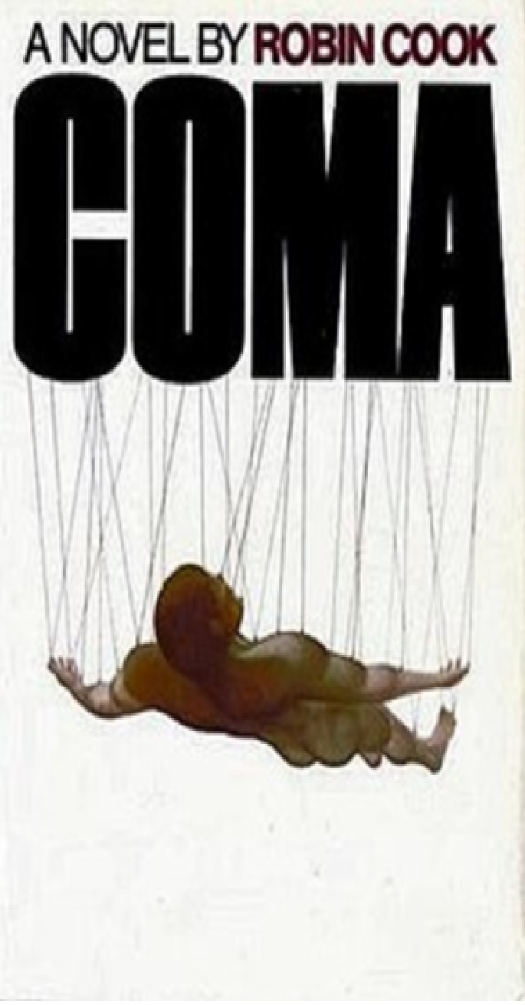

Slide 4
Objetivo
Identificar los signos y síntomas del coma para un diagnóstico adecuado y tratamiento oportuno.

Slide 5
Concepto
Estado de inconciencia en el que se han perdido las funciones de la vida en relación (motilidad y sensibilidad), pero se conserva la de la vida vegetativa.
Ausencia de toda respuesta fisiológicamente comprensible a los estímulos externos y necesidades internas.
Incapacidad de obedecer ordenes, hablar y mantener los ojos abiertos.

Slide 6
Fisiopatología
Lesión del Sistema Reticular Activador Ascendente
(SRAA) en el tronco encefálico,
que tiene 2 polos.
a)
Polo Superior
(Hipotálamo y Núcleos paraventriculares)
b) Polo Inferior
( Bulbo y Protuberancia)

Slide 7
Estar consciente…
Nivel conciencia (estado de vigilia o despertar)
Contenido de la conciencia (reconocimiento de si mismo y del contexto)
Provoca…
Interacción continua entre los hemisferios cerebrales y mecanismos fisiológicos activados no específicos (SRAA)

Slide 8
Fisiopatología
Existen 2 procesos que alteran el nivel de conciencia y llevan al coma:
Lesiones que directamente deprimen la función de los hemisferios cerebrales.
Condiciones que destruyen los mecanismos activadores del tronco encefálico.
Alteraciones estructurales generalizadas o bilaterales.
Lesiones unilaterales que comprimen el hemisferio cerebral contralateral.
Compresión troncoencefálica secundaria a herniación.
Combinación de lesiones corticales bilaterales y del tronco encefálico.
Encefalopatías tóxicas (Drogas, medicamentos, etilismo)
Encefalopatías metabólicas.

Slide 9
Fisiopatología
Existen 2 procesos que alteran el nivel de conciencia y llevan al coma:
Lesiones que directamente deprimen la función de los hemisferios cerebrales.
Condiciones que destruyen los mecanismos activadores del tronco encefálico.
Alteraciones estructurales generalizadas o bilaterales.
Lesiones unilaterales que comprimen el hemisferio cerebral contralateral.
Compresión troncoencefálica secundaria a herniación.
Combinación de lesiones corticales bilaterales y del tronco encefálico.
Encefalopatías tóxicas (Drogas, medicamentos, etilismo)
Encefalopatías metabólicas.

Slide 10
Fisiopatología
Existen 2 procesos que alteran el nivel de conciencia y llevan al coma:
Lesiones que directamente deprimen la función de los hemisferios cerebrales.
Condiciones que destruyen los mecanismos activadores del tronco encefálico.
Alteraciones estructurales generalizadas o bilaterales.
Lesiones unilaterales que comprimen el hemisferio cerebral contralateral.
Compresión troncoencefálica secundaria a herniación.
Combinación de lesiones corticales bilaterales y del tronco encefálico.
Encefalopatías tóxicas (Drogas, medicamentos, etilismo)
Encefalopatías metabólicas.

Slide 11
Alerta
Persona sana en vigilia o sueño fisiológico, fácilmente despertable.
Obnubilación
Defecto en la atención, respuestas lentas, alteración del ciclo vigilia-sueño.
Confusión
Desorientación temporoespacial constante, percepción errónea de estímulos sensoriales, alucinaciones, delirios, temor inexplicable.
Estupor
Dormido de manera permanente, con mínimo de respuesta, todo mediante estímulos vigorosos, dolorosos y repetidos.
Nivel de Conciencia…

Slide 12
Alerta
Persona sana en vigilia o sueño fisiológico, fácilmente despertable.
Obnubilación
Defecto en la atención, respuestas lentas, alteración del ciclo vigilia-sueño.
Confusión
Desorientación temporoespacial constante, percepción errónea de estímulos sensoriales, alucinaciones, delirios, temor inexplicable.
Estupor
Dormido de manera permanente, con mínimo de respuesta, todo mediante estímulos vigorosos, dolorosos y repetidos.
Nivel de Conciencia…

Slide 13
Alerta
Persona sana en vigilia o sueño fisiológico, fácilmente despertable.
Obnubilación
Defecto en la atención, respuestas lentas, alteración del ciclo vigilia-sueño.
Confusión
Desorientación temporoespacial constante, percepción errónea de estímulos sensoriales, alucinaciones, delirios, temor inexplicable.
Estupor
Dormido de manera permanente, con mínimo de respuesta, todo mediante estímulos vigorosos, dolorosos y repetidos.
Nivel de Conciencia…

Slide 14
Alerta
Persona sana en vigilia o sueño fisiológico, fácilmente despertable.
Obnubilación
Defecto en la atención, respuestas lentas, alteración del ciclo vigilia-sueño.
Confusión
Desorientación temporoespacial constante, percepción errónea de estímulos sensoriales, alucinaciones, delirios, temor inexplicable.
Estupor
Dormido de manera permanente, con mínimo de respuesta, todo mediante estímulos vigorosos, dolorosos y repetidos.
Nivel de Conciencia…

Slide 15
Alerta
Persona sana en vigilia o sueño fisiológico, fácilmente despertable.
Obnubilación
Defecto en la atención, respuestas lentas, alteración del ciclo vigilia-sueño.
Confusión
Desorientación temporoespacial constante, percepción errónea de estímulos sensoriales, alucinaciones, delirios, temor inexplicable.
Estupor
Dormido de manera permanente, con mínimo de respuesta, todo mediante estímulos vigorosos, dolorosos y repetidos.
Nivel de Conciencia…

Slide 16
Etiología
Vasculares
Infecciosas
Traumáticas
Meningitis
Expansivas
Desmielinizantes
Metabólicas
Isquémicas
Hemorrágicas
Encefalitis
Abscesos
Contusión
Conmoción
Hematomas
Primarias
Secundarias
Mielinolisis pontina central
Hipoxia
Tóxicas
Alcohol
Drogas
Psicofármaco
Veneno
Hipoglucemia
Acidosis
Hipofosfatemia

Slide 18
Aproximación Diagnóstica
Coma
sin signos focales ni meningismo.
Coma
sin signos focales con meningismo.
Coma
sin signos focales con meningismo.
Más común.
Isquémicas – Anoxicas
Metabólicas
Tóxicas.
Inducidas por drogas.
Infecciones.
Estados Posconvulsivos
HSA.
Meningitis.
Meningoencefalitis
HIP.
Infarto Cerebral.
Tumores Cerebrales.
Abscesos Cerebrales

Slide 19
Aproximación Diagnóstica
Coma
sin signos focales ni meningismo.
Coma
sin signos focales con meningismo.
Coma
sin signos focales con meningismo.
Más común.
Isquémicas – Anoxicas
Metabólicas
Tóxicas.
Inducidas por drogas.
Infecciones.
Estados Posconvulsivos
HSA.
Meningitis.
Meningoencefalitis
HIP.
Infarto Cerebral.
Tumores Cerebrales.
Abscesos Cerebrales

Slide 20
Aproximación Diagnóstica
Coma
sin signos focales ni meningismo.
Coma
sin signos focales con meningismo.
Coma
sin signos focales con meningismo.
Más común.
Isquémicas – Anoxicas
Metabólicas
Tóxicas.
Inducidas por drogas.
Infecciones.
Estados Posconvulsivos
HSA.
Meningitis.
Meningoencefalitis
HIP.
Infarto Cerebral.
Tumores Cerebrales.
Abscesos Cerebrales

Slide 21
Aproximación Diagnóstica
Coma
sin signos focales ni meningismo.
Coma
sin signos focales con meningismo.
Coma
sin signos focales con meningismo.
Más común.
Isquémicas – Anoxicas
Metabólicas
Tóxicas.
Inducidas por drogas.
Infecciones.
Estados Posconvulsivos
HSA.
Meningitis.
Meningoencefalitis
HIP.
Infarto Cerebral.
Tumores Cerebrales.
Abscesos Cerebrales

Slide 22
Anamnesis.
1- Anamnesis.
Progresión predecible de enfermedad previa.
Existencia de patologías sistémicas.
Síntomas previos (cefalea, vómitos, mareos, signos de focalización neurológica, fiebre, convulsiones.)

Slide 23
Anamnesis.
1- Anamnesis.
Instauración aguda de estado de coma en paciente con APP desconocidos.
Antecedentes psiquiátricos.
Uso de medicamentos o drogas de abuso.
Traumas (recientes o antiguos.)

Slide 24
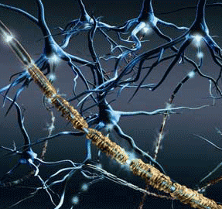
Examen Físico
General
Piel:
- Temperatura
- Humedad
- Estigmas (traumas, venipunturas, convulsiones, hepatopatía crónica, cardioneumopatías crónicas, otras)
Neurológico
1- Medir respuesta a estímulos (ECG)
2- Evaluar signos de valor localizador
3- Fondo de ojo
4- Rigidez nucal
Signos vitales: TA, FC, FR

Slide 25
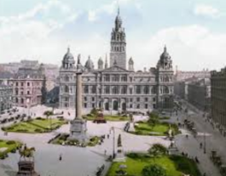

Slide 26
Escala de Glasgow

Slide 27
Signos de valor localizador
Patrón respiratorio:
Alteraciones pupilares.
Movimientos oculares reflejos.
Posturas reflejas

Slide 28
Patrón respiratorio…
Regulado por estructuras troncoencefálica y se altera por disfunciones cerebrales diversas:
Ruidos espiratorios
Ronquidos
Respiración de Cheyne-Stokes
Hiperventilación neurógena central
Diencéfalo-Tálamo e hipotálamo
Mesencéfalo
Respiración atáxica de Biot o agónica
Respiración apneústica
Protuberancia
Bulbo Raquídeo

Slide 29
Respiración de Cheyne-Stokes.
Hiperventilación neurógena.
Apneúsica.
Cluster breathing.
Respiración atáxica de Biot o agónica.

Slide 30
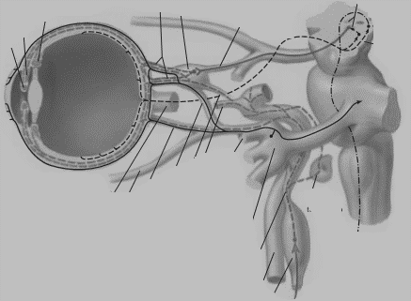
Alteraciones pupilares

Slide 31
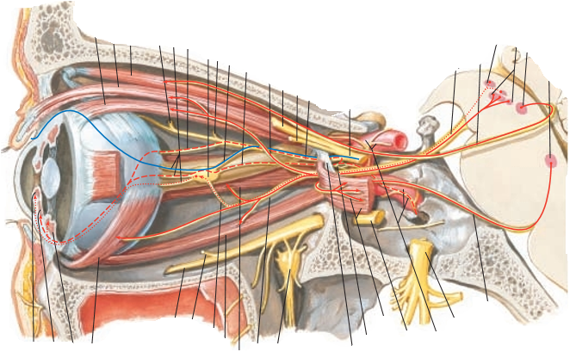
Movimientos oculares

Slide 32
Posturas Reflejas

Slide 33
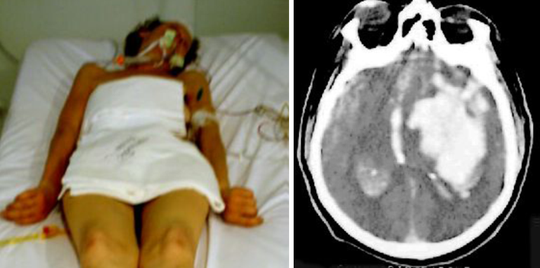
Decorticación.
Descerebración.

Slide 34
Diagnóstico Diferencial
Simuladores.
Pacientes psiquiátricos (crisis histéricas o catatónicas)
Mutismo aquinético.
Delirio.
Neuropatías motoras severas.

Slide 35
Diagnóstico Diferencial
Demencia terminal (Demencia previa + rigidez espástica de miembros)
Estado vegetativo persistente.
Síndrome de enclaustramiento (Locked-in Syndrome)
Muerte cerebral.

Slide 36
Exámenes Complementarios
Hemo-Químicas
Hemograma completo.
Estudios de imágenes
Tomografía Axial Computarizada (TAC) de cráneo.
Estudio de líquidos
Punción Lumbar: (Siempre después del TAC)
Glucemia.
Creatinina.
Perfil hepático.
Amilasa.
Amoniemia.
Iones, incluyendo el calcio..
Gasometría arterial.
Coagulograma.
Rx de tórax.
Electrocardiograma.
Resonancia Magnética.
Electroencefalograma.
Hemocultivo.
Urocultivo.
Muestra de jugo gástrico (Si intoxicación profesional, medicamentosa o drogas de abuso)
Arteriografía.
Serología.
Rx de cráneo.
Rx columna cervical.

Slide 37
Exámenes Complementarios
Hemo-Químicas
Hemograma completo.
Estudios de imágenes
Tomografía Axial Computarizada (TAC) de cráneo.
Estudio de líquidos
Punción Lumbar: (Siempre después del TAC)
Glucemia.
Creatinina.
Perfil hepático.
Amilasa.
Amoniemia.
Iones, incluyendo el calcio..
Gasometría arterial.
Coagulograma.
Rx de tórax.
Electrocardiograma.
Resonancia Magnética.
Electroencefalograma.
Hemocultivo.
Urocultivo.
Muestra de jugo gástrico (Si intoxicación profesional, medicamentosa o drogas de abuso)
Arteriografía.
Serología.
Rx de cráneo.
Rx columna cervical.

Slide 38
Exámenes Complementarios
Hemo-Químicas
Hemograma completo.
Estudios de imágenes
Tomografía Axial Computarizada (TAC) de cráneo.
Estudio de líquidos
Punción Lumbar: (Siempre después del TAC)
Glucemia.
Creatinina.
Perfil hepático.
Amilasa.
Amoniemia.
Iones, incluyendo el calcio..
Gasometría arterial.
Coagulograma.
Rx de tórax.
Electrocardiograma.
Resonancia Magnética.
Electroencefalograma
Hemocultivo.
Urocultivo.
Muestra de jugo gástrico (Si intoxicación profesional, medicamentosa o drogas de abuso)
Arteriografía.
Serología.
Rx de cráneo.
Rx columna cervical.

Slide 39
Exámenes Complementarios
Hemo-Químicas
Hemograma completo.
Estudios de imágenes
Tomografía Axial Computarizada (TAC) de cráneo.
Estudio de líquidos
Punción Lumbar: (Siempre después del TAC)
Glucemia.
Creatinina.
Perfil hepático.
Amilasa.
Amoniemia.
Iones, incluyendo el calcio..
Gasometría arterial.
Coagulograma.
Rx de tórax.
Electrocardiograma.
Resonancia Magnética.
Electroencefalograma
Hemocultivo.
Urocultivo.
Muestra de jugo gástrico (Si intoxicación profesional, medicamentosa o drogas de abuso)
Arteriografía.
Serología.
Rx de cráneo.
Rx columna cervical.

Slide 40
Conducta
Cuidados
Medidas
Acciones
Tratamiento

Slide 41
Tratamiento
Medidas iniciales de urgencia:
A) Mantener libre la vía aérea (cánula de guedel, aspirar secreciones, intubar, ventilar según necesidad)
B) Estabilización hemodinámica (Tratar shock dependiendo de la causa, cierre de heridas, tratamiento de arritmias. Simultáneamente canalizar vía parenteral y obtener muestras para analítica)

Slide 42
Tratamiento
Medidas iniciales de urgencia:
C) Posteriormente se administra. Un ámpula de vit B1 (100mg)+ 20 ml de dextrosa al 50%, para tratar hipoglucemia o alcoholismo. Si no recupera y se sospecha
sobredosis de opiáceos y/o benzodiacepinas se administran 2
ámp de naloxona y 2 ámpulas de flumazenil respectivamente (vía IV).
D) Una vez estabilizado, seguir con el diagnóstico etiológico si es posible.

Slide 43
Tratamiento
Medidas Generales:
A) Colocación de barras laterales e incluso sujeción mecánica, con elevación de la cabecera a 30º.
B) Aspiración de secreciones y fisioterapia respiratoria.
C) Sondaje nasogástrico y vesical..
D) Evitar escaras mediante cambios posturales.
E) Protección-lubricación ocular.
F) Control estricto del balance hidromineral y Signos Vitales.

Slide 44
Tratamiento
Medidas Etiológicas:
Según causa subyacente (Cirugía, AMC, Antídotos, etc)
Medidas antiedema cerebral si Hipertensión Endocraneana. (Manitol+Esteroides)

Slide 45
Bibliografía
BÁSICA:
Temas de Medicina Interna. Reynaldo Roca Goderich. 5ta edición. 2017.
AUXILIAR:
Medicina Interna. Diagnóstico y Tratamiento. Vicente Peña.2da Ed. 2016
CONSULTA:
Tratado de Medicina Interna Goldman-Cecil 25 Edición. 2017.
Tratado de Medicina Interna. Farreras-Rozman. 18 edición.

Slide 46
